Slide 1
إدارة الوقت
إعداد
معهد نيسان للوعي الديمقراطي
الدكتور كاظم السهلاني

Slide 2
مفهوم إدارة الوقت
هو النجاح في تحقيق هدف محدد قي وقت محدد من خلال تفعيل الإنسان لذاته والآخرون والإمكانيات.

Slide 3
مكونات منظومة إدارة الوقت
الهدف
أنت
الآخرون
الإمكانيات

Slide 4
ماذا يقول الوقت عن نفسه؟
انا الحياة
انا غير قابل للتعويض
يتم استهلاكي في لحظة إنتاجي
انا لا اخزن
انا عادل .. كل الناس امنحهم القدر نفسه
لا اشترى
لا يمكن زيادتي

Slide 5
لماذا لا نحترم الوقت ؟
لعدم وجود رسالة في حياتنا
لعدم وجود هدف واضح محدد في الحياة
تربينا على ذلك. ولم نحاول التغيير
عدم الاهتمام (اللا ابالية والفوضى)

Slide 6
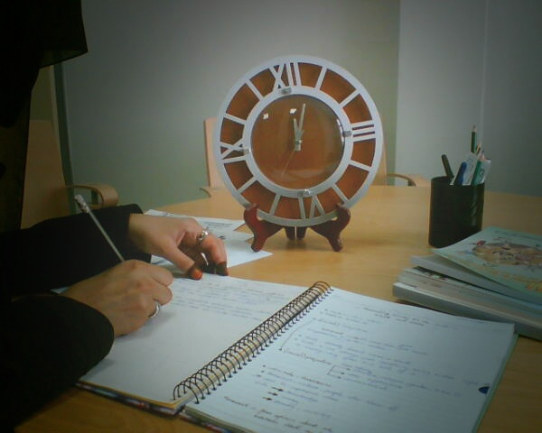
تقييم ذاتي
اطرح على نفسك هذا السؤال واجب عنه :
هل أنت تدير الوقت أم الوقت هو الذي يديرك؟

Slide 7
مفهوم إدارة الوقت
إدارة الوقت تعني أولاً إدارة الذات، فهي نوع من إدارة الفرد نفسه بنفسه.
إدارة الوقت هي إدارة الأعمال التي نقوم بمباشرتها في حدود الوقت المتاح، يومياً 24 ساعة.
إدارة الوقت هي محاولة ترويض الوقت وفرض سيطرتنا عليه ،بدلاً من أن يفرض سيطرته علينا.
إدارة الوقت هي إدارة السلوك والشخصية.

Slide 8
تمرين
أغلق الأبواب الحديدية على الماضي والمستقبل، وعيش دقائق يومكِ..
هل أجعل حاضري مريراً بالتطلع إلى الأشياء حدثت في الماضي، حدثت وانقضت مع مرور الزمن؟!
هل أستيقظ في الصباح ، وقد صممت على استغلال النهار والإفادة القصوى من الساعات الأربع والعشرين المقبلة؟
هل أستفيد من الحياة إذا عشت دقائق يومي؟!
متى سأبدأ في تنظيم وقتي وحيــــــاتي؟! الأسبـــــــــــــوع المقبل؟...في الغــــد....؟؟ ...أم اليــــوم؟!

Slide 9
لصوص الوقت
- المقاطعات والزيارات المفاجئة.
- الاتصالات الهاتفية غير المنتجة.
- الاجتماعات غير الفعالة.
- التسويف أو التأجيل بأعذار واهية. اسبابه الإرغام، عدم توفر الحماس، الخوف من الفشل
- الأهداف غير الواضحة.
- المعلومات الضعيفة/ (النقص في المعلومات)
- عدم تحديد الأولويات.
- عدم القدرة على قول ”لا“.
عدم تخطيط الوقت.
- انخفاض الروح المعنوية.
- الإصغاء غير الجيد..
عدم التركيز
الانتظار

Slide 10
أربع قواعد لإدارة وقتك بفاعلية
حدد أهدافك وأولوياتك.
كون قادر على قول ”لا“.
أتقن فن الاتصال الهاتفي.
التزي الاستراتيجيات الذكية.

Slide 11
1- حددي أهدافك
مواصفات الأهداف الذكية:
محددة
متفق عليها.
واقعية ممكنة التحقيق.
مرتبط إنجازها بزمن.
حددي أولوياتك
غير هام
هام
1 | 3
2 | 4
عاجل
غير عاجل

Slide 12
مصفوفة إدارة الوقت
غير عاجل وهام
تأكيد القيم المهمة في حياتك
بناء العلاقات الجيدة
المذاكرة
عاجل وهام
مناسبات اجتماعية
الاستعداد للسفر
الاختبارات
الأزمنة المفاجئة
غير عاجل وغير هام
مضيعات الوقت كالتلفاز
الهاتف لغير الحاجة .
مضيعوا الوقت
عاجل وغير هام
المقاطعات خاصة الهاتفية
طلبات الأهل
اللقاءات العادية

Slide 13
2- كون قادرا على قول ”لا“!!
الوسائل التي تمكنك من قول ”لا“ دون خسارة الآخرين:
قول ”لا“ بتأدب وبصوت غير مرتفع ولا منفر.
قول ”لا“ مع ذكر البدائل.
قول ”لا“ بعد ذكر المبررات وأسباب الرفض.

Slide 14
4- التزم الإستراتيجيات الذكية
كن حازما.
لا تبدئ دائماً من الصفر.
درب نفسكِ على إنجاز العمل.
كون علاقات إيجابية مع زميلاتكِ.
تعرف على مضيعات وقتكِ وتجنبها.
ضع التوتر تحت سيطرتكِ.
9. كن متفائلا وانظر إلى الأخطاء كفرص للتعلم..
10. ارفض أن تسمحي للآخرين بتوتيرك.
11- قل أشياء إيجابية تعزز الثقة والافتخار بنفسك
12- هنئ نفسك عندما تقوم بعمل جيد.

Slide 15
التنفيذ
بمجرد وضع الخطة اليومية يبدأ التنفيذ .
التركيز و عدم الخضوع للكسل و والتأجيل.
لا تنزعج إذا أخذت بعض الواجبات أكثر من الوقت المحدد لها.
حدث نفسك بأن الالتزام بالخطة يعني تحقيق أهدافك.
تفاد تقليب الأوراق لمعرفة ما هو متبقي لك من عمل.
قيم مدى التزامك بالخطة.

Slide 16
معوقات تنظيم الوقت ...
النسيان
التكاسل والتأجيل والتسويف
عدم وجود هدف أو خطة
سوء الفهم للغير
عدم إكمال الأعمال والتقصيرفيها
مقاطعات الآخرين وأشغالهم

Slide 17
كيف تستغلي وقتك بفاعلية ؟
حاول أن تستمتع بكل عمل تقوم به.
تفاءل وكن إيجابيا.
لا تضيع وقتك ندماً على فشلك.
حاول ايجاد طرق جديدة لتوفير وقتك كل يوم.
ضع مفكرة صغيرة وقلم في جيبك دائماً.
خطط ليومك من الليلة التي تسبقه.
ركز على عملك حتى تنتهي منه.
توقف عن أي نشاط غير منتج.
انصت جيداً لكل نقاش.
رتب نفسك وكل شيء حولك.
قلل من مقاطعاتك للآخرين لك عند أدائك عملك.
تعامل مع دراستك بحزم فلا تجعليها تتراكم.
لا تقلق إن لم تستطع تنفيذ خطتك بشكل تام .
لا تجعل الجداول قيداً يقيدك.

Slide 18
نظرية باريمو
20% اهم من 80%

Slide 19
مصفوفة الاهتمامات
لا انا ولا الاخرين: انعدام كامل للمسؤولية، محطم نفسيا، لا يوجد هدف
الاخرين وليس انا: تلبية رغبات الاخرين، الشعور بكونه ضحية، حياته قائمة على انتظار ثناء الاخرين
انا وليس الاخرين: علاقات محطمة، نجاحات وهمية
انا والأخرين: توازن ، نجاح ذاتي وعام

Slide 20
انواع الوقت
يصعب تنظيمه / غير متحكم فيه
يمكن تنظيمه / متحكم فيه

Slide 21
الاحترافية
تعامل مع حياتك بشكل احترافي. سيطر على حياتك. تعلم وطور مهاراتك . كن ايجابيا فعالا

Slide 22
خرافة
وقت الفراغ
لا فراغ الا عند التافهين، الذين يعيشون بدون اهداف وبدون قضية
لا قيمة للوقت عند الفارغين، ولا قيمة للفارغين في الحياة وبين الناس

Slide 23
تذكر
انت المسؤول الاول والاخير عن تحقيق اهدافك

Slide 24
الوصايا
النجاح !
لا تندم
تفاءل
لا تظلم
لا تكن جاحدا
ثق بنفسك
الغرور!
اصنع قيمك ومبادئك
لا تشمت
اختر أصدقائك
قل: لا

Slide 25
احتفظ بإسرارك
تسامح. لكن لا تنسى
الغطاء .. الإحسان
الفشل منصة النجاح
ازرع السلام في داخلك تجاه الآخرين
صحتك/ رأسمالك
لا تتوقف عن القراءة
لا تكن مبتذلا. اصنع احترام الآخرين لك
سيطر على رغباتك
لا تخذل نفسك .. ولا من امن بك
كن مخلصا . فهناك دائما من يختبرك
استثمر الفرص
حاسب نفسك. كافأها وعاقبها

